Slide 1
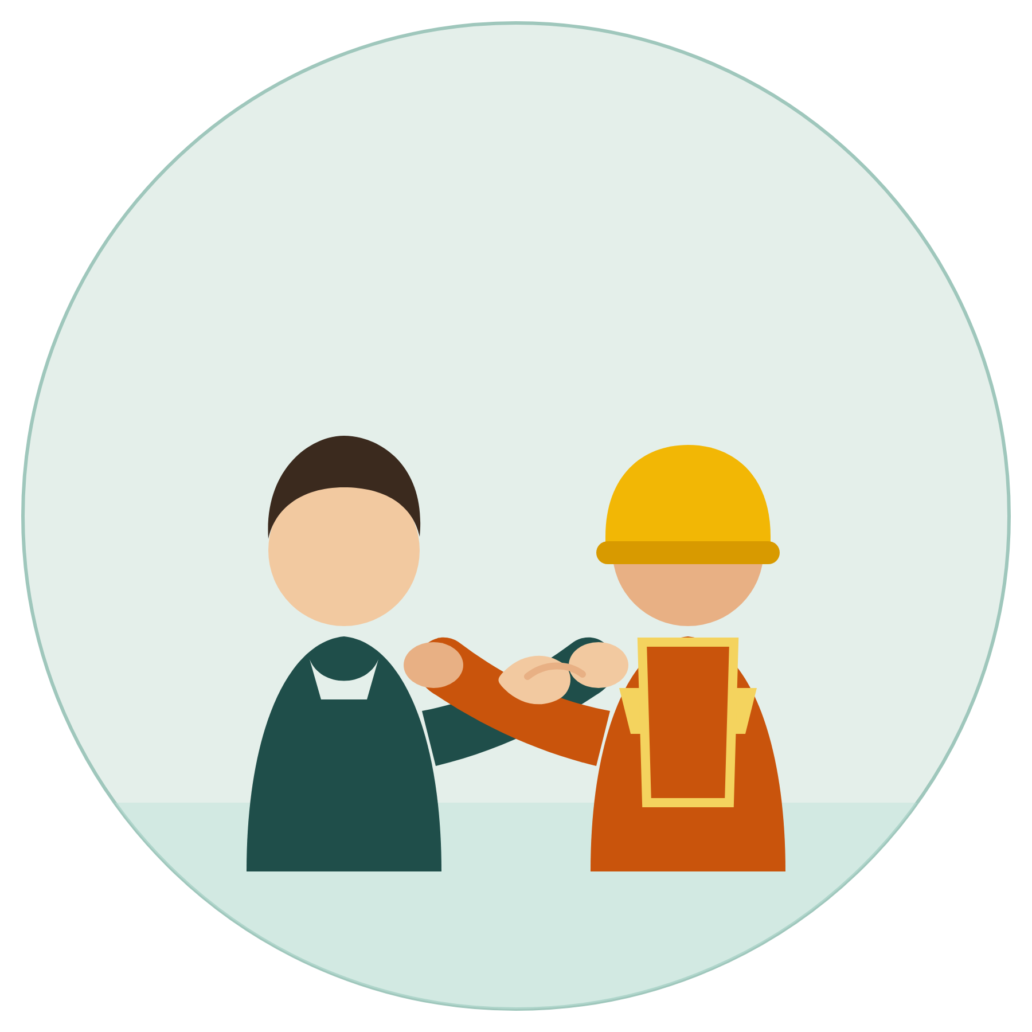
都知事杯オープンデータ・ハッカソン 2026
結（ゆい）
土砂災害現場で無事を待つ家族と救助隊を情報共有でつなぎ、救助を後押しする無料アプリ「結」
チーム「結」（個人開発）
現場で待機する被災者家族・関係者のための、Web完結・無料の情報共有アプリ

Slide 2
課題
土砂災害の現場で、家族は「ただ待つ」ことしかできなかった
⏳
🗣️
📢
何もできず、ただ待つ
聞き取りで指揮の手が止まる
人づての伝言でロスが生じる
現場に居合わせた家族・親戚は、捜索・救助の間、何も手伝うことができない。
唯一伝えられる間取りや特徴も、司令官が家族から直接聞き取るため、捜索の手が止まる。
聞き取った内容を他の関係者へ伝えるのも人づてに頼らざるを得ず、遅延や伝達ミスが起きる。
開発者自身が親戚の土砂災害に居合わせ、徹夜で立ち会った実体験から生まれた課題意識です。

Slide 3
解決策
6桁のコードだけで、家族と現場をつなぐ
👨‍👩‍👧
待機する家族・関係者
→
現場ルーム
6桁コード・ログイン不要
→
🚒
現場指揮・救助隊
🗺️
危険エリアの可視化
📋
事前問診フォーム
東京都の土砂災害警戒区域データを地図上に色分け表示
行方不明者情報を家族が事前入力。音声ガイド対応
✏️
間取り手書き共有
⚠️
前兆現象の共有
救助隊員に聞かれる前に、簡易な間取り図を先回りで共有
公式チェックリストに基づく目撃情報をワンタップで共有
対象データは東京都建設局河川部のオープンデータ(CC BY 4.0)を活用。Cloudflare Workers + D1で構築、完全無料で運用。

Slide 4
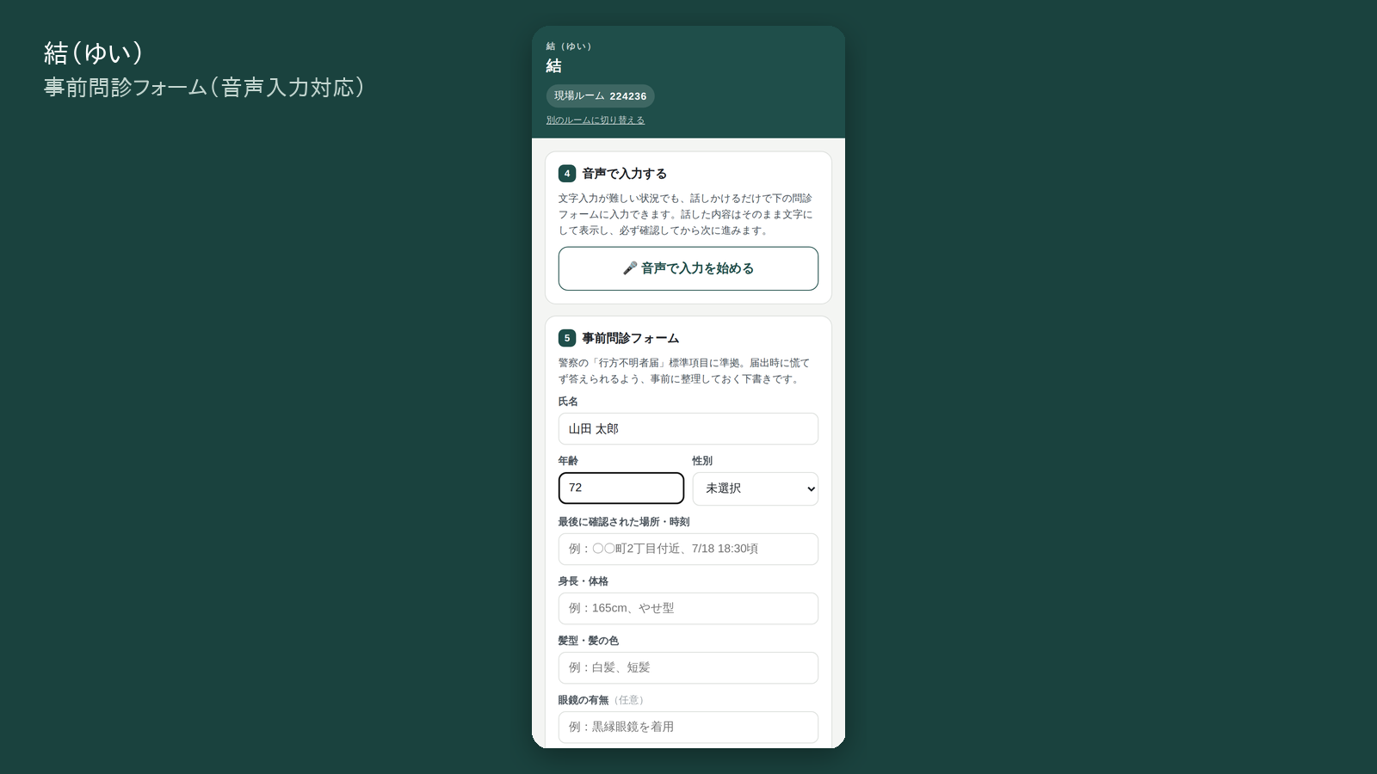
UI実例と安全設計
危機感を伝えるUXと、そっと寄り添うAI
⚠️ 前兆現象の共有
「〇〇さんの近くで報告：山鳴り・地鳴り」正常性バイアス対策として、具体的な人・場所を名指しする呼びかけ形式で通知。
💬 AI相談(傾聴AIチャット)
専門家のいない現場で、不安な気持ちに寄り添うAI。助言・予測は一切せず、深刻な兆候は専門窓口へ橋渡しする安全設計。
音声入力対応の事前問診フォーム
生存確率・見込み時間の予測は一切行わない設計
文字入力が難しい状況でも、話しかけるだけで記録。必ず内容を確認してから反映する。

Slide 5

デモ
実際の画面操作
▶ クリックで再生（無音・約17秒）

Slide 6
利用データとチーム
データ名 | 用途
東京都建設局河川部「東京都土砂災害危険度情報関連データ」(CC BY 4.0) | 危険エリアの地図表示
東京都「土砂災害警戒区域等マップ」 | 最新の指定状況への参照リンク
首相官邸「土砂災害から身を守るには」 | 過去の災害事例・前兆現象チェックリストの出典
結
チーム「結」(個人開発)
土砂災害の現場に居合わせ、家族として何もできずただ待つしかなかった実体験から、企画・設計・実装まで一人で開発。
🛡️ 安全設計へのこだわり
・生存確率、助かる見込み時間の提示はしない
・前兆現象は「予測」ではなく目撃情報の共有として扱う
・深刻な危機のサインは専門相談窓口へ即座に橋渡し
結（ゆい）— 救助を後押しする、無料の情報共有アプリ

